Slide 1



CULTURE DEVOPS: FACTEUR D’EFFICACITE
Cas d’application: Projet d’e-commerce

Slide 2
SOMMAIRE
INTRODUCTION ET CONTEXTE
Présentation des défis rencontrés dans la mise en production d’un logiciel
Présentation de la culture DevOps et son utilité pour un projet e-commerce
ANALYSE DE L’EXISTANT
Présentation de la structure du projet
Les limites et leurs impacts sur l'efficacité de l’équipe
ANALYSE DE LA SOLUTION PROPOSEE
Mise en de pipeline CI/CD automatisé avec des de DevOps

Slide 3
PRESENTATION TECHNIQUE DE LA SOLUTION
Présentation de l’architecture
Présentation des de la stack technique
IMPLEMENTATION DE LA SOLUTION
Mise en place de l’infrastructure avec Terraform
Provisionning de l’infrastructure
MONITORING & PERSPECTIVES
Surveillance des micro-services
Surveillance des ressources systèmes

Slide 4

INTRODUCTION ET CONTEXTE

Slide 5

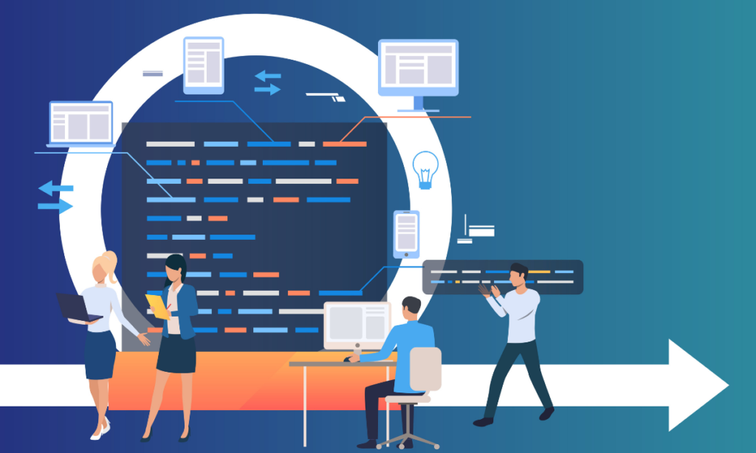


PROJET INFORMATIQUE
EQUIPE PROJET
CAS PRATIQUE

Slide 6



1
Des outils différents
2
LES CONFLITS
Des objectifs différents
LES RETARDS
BAISSE DE LA QUALITE

Slide 7

ANALYSE DE L’EXISTANT

Slide 8









L’ENVIRONNEMENT TECHNIQUE DU PROJET

Slide 9

Structure du projet
Un environnement SCRUM/AGILE
Un back-end et un front-end sur des différents dépôts git
Back-end en JAVA/Springboot/Mysql/ JPA
Front-end en NodeJs
3 branches( develop, Stage, master) par projet
Une équipe par projet
Une équipe de test (qualification)
L’équipe des opérationnel(admin système et réseau)

Slide 10

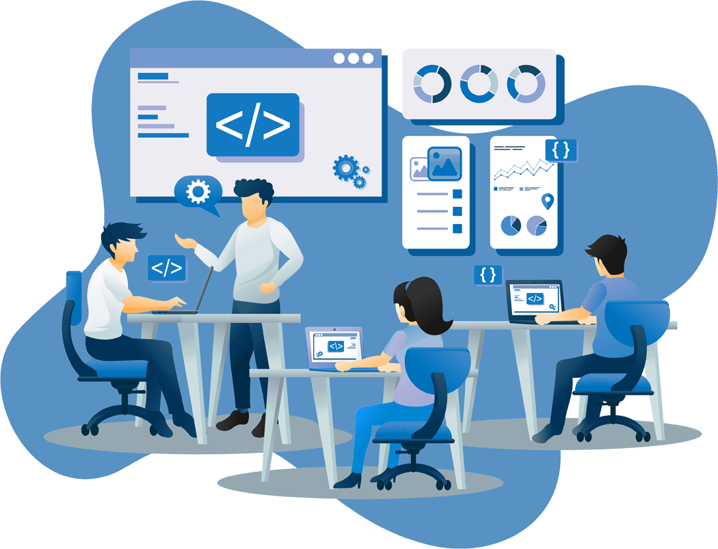


Les silos entre l’équipe de Dev et les Ops
EQUIPE DE DEV(Back & Front)
EQUIPE DES OPERATIONNELS
MUR
MUR
MUR
MUR
Développement fonctionnalités et tests (unitaires et intégrations)
Mise en place et maintenance des environnements
Dépôt des images sur la registry
Garant de la politique sécuritaire des environnements
Sollicitation des Ops pour le déploiement sur l’environnement de test
Monitoring des ressources
Correction des anomalies et sollicitation des Ops pour déploiement

Slide 11
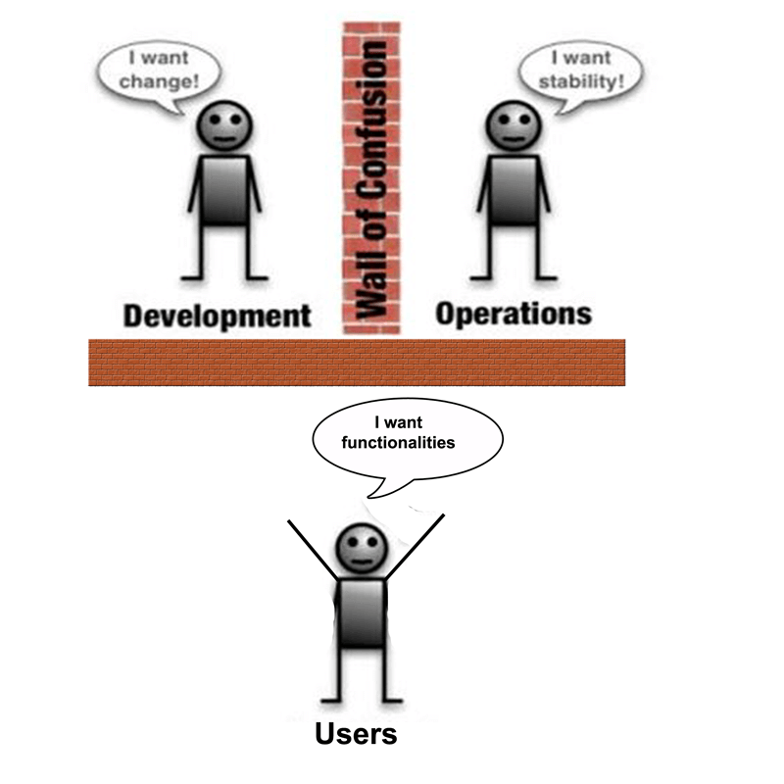
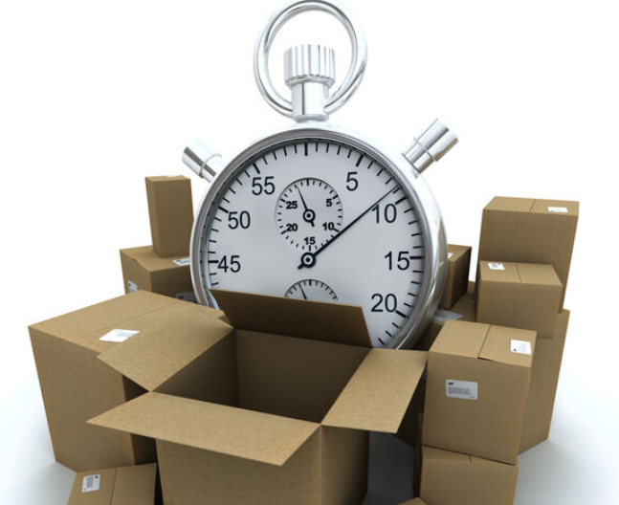

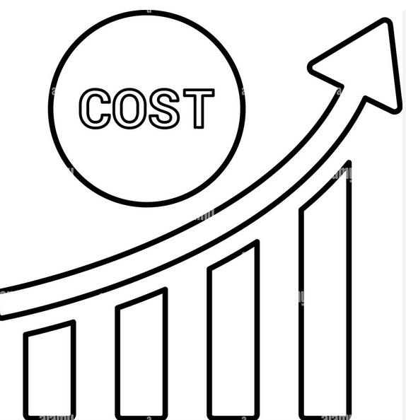

- Retard dans les livraisons
- Sujet à des erreurs récurrentes
- Cycles de développement longs
- Faible adaptabilité aux changements
- Augmentation des risques d’instabilités
- Coûts élevés
- Budget non maitrisé
- Client insatisfait

Slide 12


Slide 13
PRESENTATION TECHNIQUE DE LA SOLUTION

Slide 14






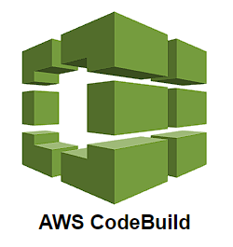
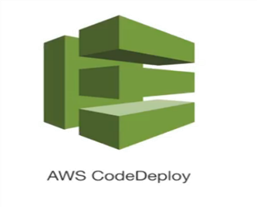

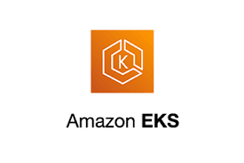


LA STACK TECHNIQUE DE LA SOLUTION

Slide 15
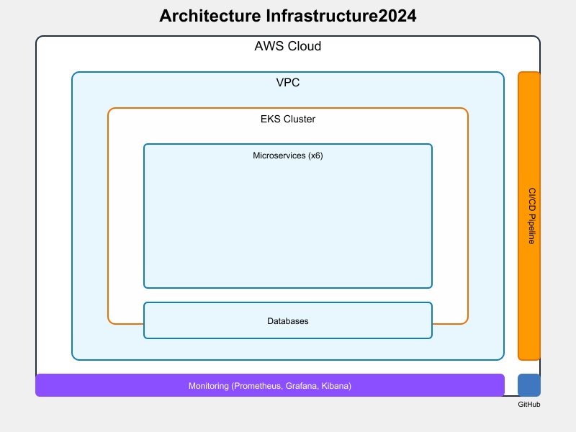

Slide 16
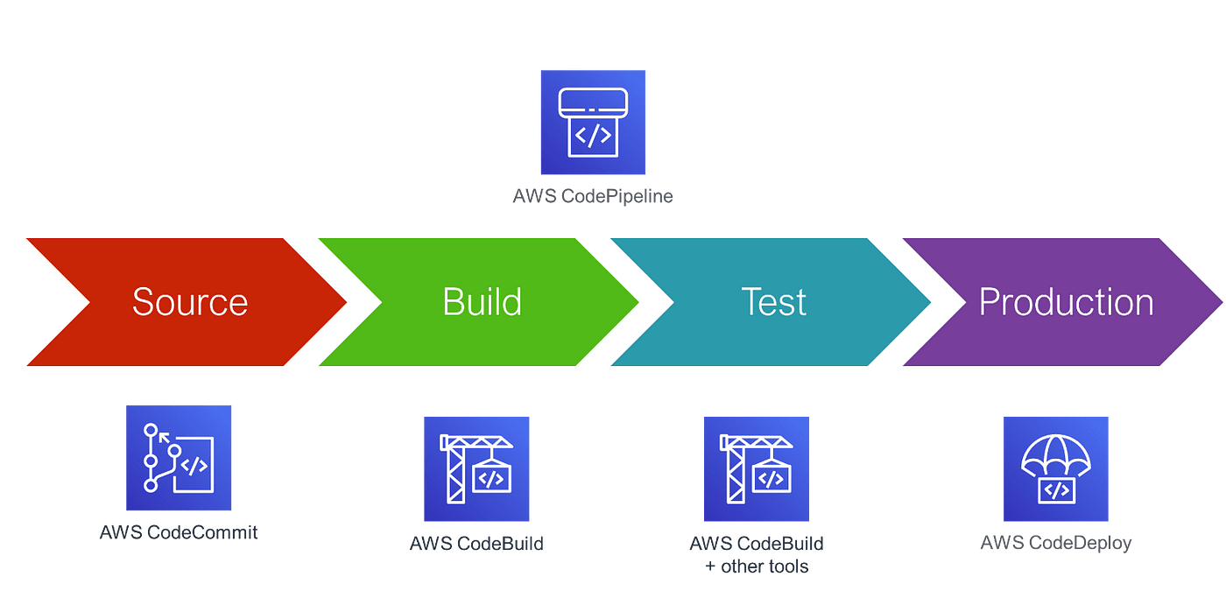

1
2
3
Infrastructure
Pipeline CI/CD
Monitoring

Slide 17
IMPLEMENTATION DE LA SOLUTION

Slide 18
1
Infrastructure

Slide 19
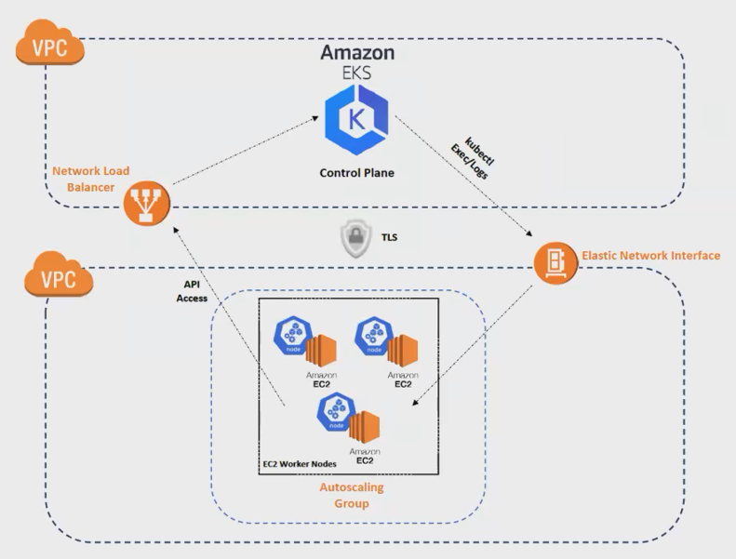
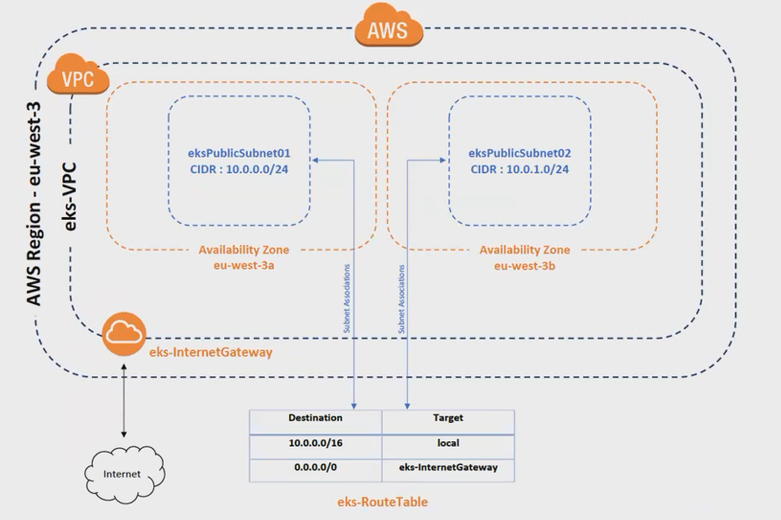
Infrastructure avec Teraform

Slide 20
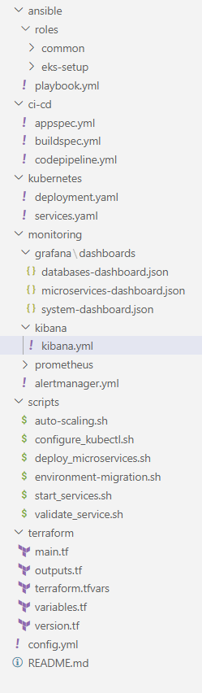
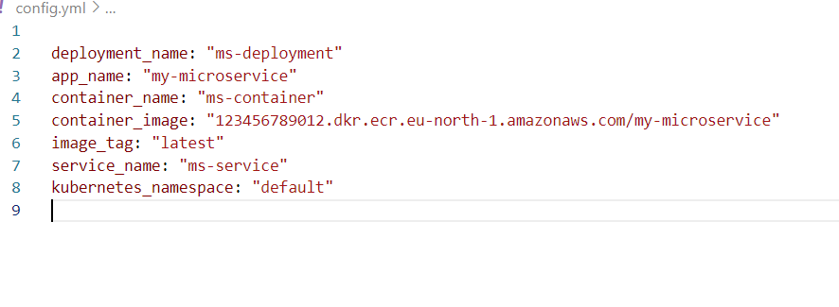
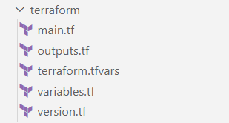
Fichier de configuration centralisée
Script térraform

Slide 21
AVEC TERAFORM…
# VPC
resource "aws_vpc" "main_vpc" {
cidr_block = "10.0.0.0/16"
enable_dns_support = true
enable_dns_hostnames = true
tags = {
Name = "infrastructure2024-vpc"
}
}
# Cluster EKS
module "eks" {
source = "terraform-aws-modules/eks/aws"
version = "18.0.0"
cluster_name = "infrastructure2024"
cluster_version = "1.29.2"
vpc_id = aws_vpc.main_vpc.id
subnet_ids = [aws_subnet.private_subnet_a.id, aws_subnet.private_subnet_b.id, aws_subnet.private_subnet_c.id]
}
# Auto Scaling Group
resource "aws_autoscaling_group" "this" {
desired_capacity = 3
min_size = 1
max_size = 6
vpc_zone_identifier = [
aws_subnet.private_subnet_a.id,
aws_subnet.private_subnet_b.id,
aws_subnet.private_subnet_c.id
]
launch_template {
id = aws_launch_template.example.id
version = "$Latest"
}
tag {
key = "Name"
value = "My-ASG"
propagate_at_launch = true
}
tag {
key = "Environment"
value = "Production"
propagate_at_launch = true
}
}
VPC
Subnets
Groupes de sécurité
Les rôles
# Sous-réseaux privés
resource "aws_subnet" "private_subnet_a" {
vpc_id = aws_vpc.main_vpc.id
cidr_block = "10.0.1.0/24"
availability_zone = "eu-north-1a"
tags = {
Name = "private-subnet-a"
}
}
# IAM Role for Node Group
resource "aws_iam_role" "eks_node_group_role" {
name = "eks-node-group-role"
assume_role_policy = jsonencode({
Version = "2012-10-17",
Statement = [
{
Action = "sts:AssumeRole",
Effect = "Allow",
Principal = {
Service = "ec2.amazonaws.com"
},
},
],
})
}
Cluster EKS

Slide 22
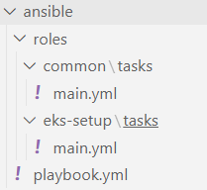
AVEC ANSIBLE…
#Playbook
- hosts: all
become: yes
roles:
- common
- eks-setup
# Common tasks for all hosts
- name: Install basic dependencies
apt:
name:
- curl
- wget
- unzip
state: present
- name: Update and upgrade the system
apt:
update_cache: yes
upgrade: dist
# EKS setup tasks
- name: Install AWS CLI
apt:
name: awscli
state: present
- name: Configure kubectl
shell: |
aws eks --region {{ eks_region }} update-kubeconfig --name {{ eks_cluster_name }}
environment:
eks_region: "{{ lookup('env', 'AWS_DEFAULT_REGION') }}"
eks_cluster_name: "{{ lookup('env', 'EKS_CLUSTER_NAME') }}"
Provisionning des nœuds EKS
Installation des dépendances(Docker, kubernetes…)

Slide 23
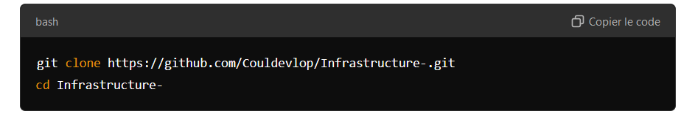
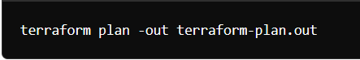
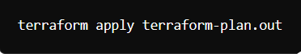
Workflow de mise en place de l’infrastructure avec Terraform
Initialisation terraform
Planifier l’execution
Application de terraform

Slide 24
2
Pipeline CI/CD

Slide 25
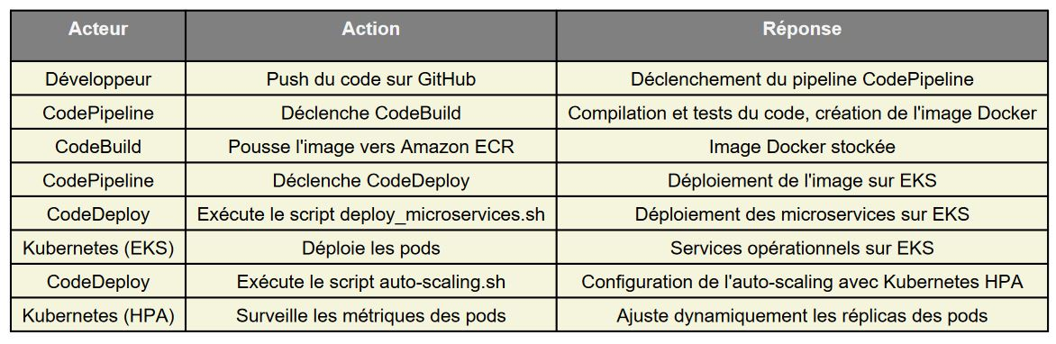
WORKFLOW DE CI/CD

Slide 26
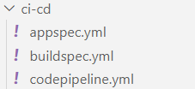
# codepipeline
version: 1
stages:
- name: Source
actions:
- name: GitHubSource
actionTypeId:
category: Source
owner: ThirdParty
provider: GitHub
version: 1
configuration:
RepositoryName: "my-github-repo"
BranchName: "main"
OAuthToken: "<your-github-token>"
outputArtifacts:
- name: SourceOutput
- name: Build
actions:
- name: CodeBuild
actionTypeId:
category: Build
owner: AWS
provider: CodeBuild
version: 1
configuration:
ProjectName: "MyCodeBuildProject"
inputArtifacts:
- name: SourceOutput
outputArtifacts:
- name: BuildOutput
- name: Deploy
actions:
- name: DeployToEKS
actionTypeId:
category: Deploy
owner: AWS
provider: CodeBuild
version: 1
configuration:
ProjectName: "MyCodeBuildDeployProject"
inputArtifacts:
- name: BuildOutput
version: 0.2
phases:
install:
commands:
- echo Installing dependencies...
- apt-get update -y
- apt-get install -y python3-pip
- pip3 install awscli
- curl -LO "https://dl.k8s.io/release/$(curl -L -s https://dl.k8s.io/release/stable.txt)/bin/linux/amd64/kubectl"
- chmod +x kubectl
- mv kubectl /usr/local/bin/
- curl https://raw.githubusercontent.com/helm/helm/main/scripts/get-helm-3 | bash # Helm installation
- pip3 install yq # Install yq to read config.yml
- echo Loading config.yml
- export DEPLOYMENT_NAME=$(yq e '.deployment_name' config.yml)
- export KUBERNETES_NAMESPACE=$(yq e '.kubernetes_namespace' config.yml)
pre_build:
commands:
- echo Logging into Amazon ECR...
- $(aws ecr get-login-password --region $AWS_DEFAULT_REGION | docker login --username AWS --password-stdin $AWS_ACCOUNT_ID.dkr.ecr.$AWS_DEFAULT_REGION.amazonaws.com)
build:
commands:
- echo Building Docker image...
- docker build -t $ECR_REPOSITORY_NAME:latest .
- docker tag $ECR_REPOSITORY_NAME:latest $AWS_ACCOUNT_ID.dkr.ecr.$AWS_DEFAULT_REGION.amazonaws.com/$ECR_REPOSITORY_NAME:latest
- docker push $AWS_ACCOUNT_ID.dkr.ecr.$AWS_DEFAULT_REGION.amazonaws.com/$ECR_REPOSITORY_NAME:latest
post_build:
commands:
- echo Deploying to Kubernetes...
- kubectl apply -f kubernetes/deployment.yaml --namespace $KUBERNETES_NAMESPACE
- kubectl apply -f kubernetes/services.yaml --namespace $KUBERNETES_NAMESPACE
- kubectl set image deployment/$DEPLOYMENT_NAME $CONTAINER_NAME=$AWS_ACCOUNT_ID.dkr.ecr.$AWS_DEFAULT_REGION.amazonaws.com/$ECR_REPOSITORY_NAME:latest
- kubectl rollout status deployment/$DEPLOYMENT_NAME
artifacts:
files:
LES SCRIPTS DU PIPELINE CI/CD
# appspec,yml
version: 0.0
os: linux
files:
- source: /
destination: /src
hooks:
BeforeInstall:
- location: scripts/configure_kubectl.sh
timeout: 300
runas: root
AfterInstall:
- location: scripts/deploy_microservices.sh
timeout: 300
runas: root
ApplicationStart:
- location: scripts/start_services.sh
timeout: 300
runas: root
ValidateService:
- location: scripts/validate_service.sh
timeout: 300
runas: root

Slide 27

Appspec.yml: l’orchestrateur du déploiement automatisé

Slide 28
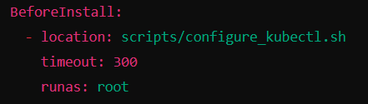
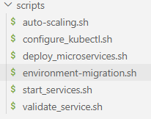
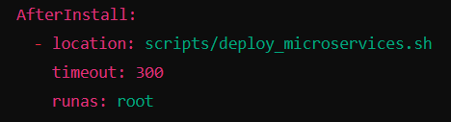
DEPLOIEMENT DES MISCROSERVICES SUR EKS
#!/bin/bash
# Script pour configurer kubectl pour le cluster EKS
# Charger les variables de config.yml
DEPLOYMENT_NAME=$(yq e '.deployment_name' config.yml)
KUBERNETES_NAMESPACE=$(yq e '.kubernetes_namespace' config.yml)
# Mettre à jour le fichier kubeconfig pour le cluster EKS
aws eks --region $KUBERNETES_REGION update-kubeconfig --name $EKS_CLUSTER_NAME
# Vérifier que kubectl est bien configuré
kubectl get nodes
if [ $? -ne 0 ]; then
echo "kubectl configuration failed"
exit 1
fi
echo "kubectl configuration successful"
#!/bin/bash
# Script pour déployer les microservices sur Kubernetes
# Charger les variables de config.yml
DEPLOYMENT_NAME=$(yq e '.deployment_name' config.yml)
KUBERNETES_NAMESPACE=$(yq e '.kubernetes_namespace' config.yml)
echo "Deploying microservices to EKS"
kubectl apply -f /src/kubernetes/deployment.yaml --namespace $KUBERNETES_NAMESPACE
kubectl apply -f /src/kubernetes/services.yaml --namespace $KUBERNETES_NAMESPACE
kubectl rollout status deployment/$DEPLOYMENT_NAME
if [ $? -ne 0 ]; then
echo "Deployment failed"
exit 1
fi
echo "Deployment successful"

Slide 29
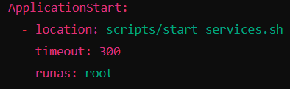
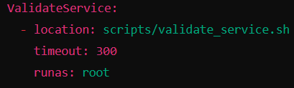
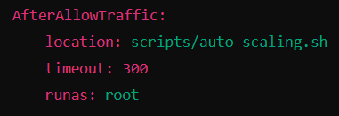
DEPLOIEMENT DES MISCROSERVICES SUR EKS(Fin)
#!/bin/bash
echo "Checking if services are running"
# Vérifier que les services sont en cours d'exécution
kubectl get pods --namespace $KUBERNETES_NAMESPACE
kubectl rollout status deployment/$DEPLOYMENT_NAME
#!/bin/bash
echo "Validating the service"
# Obtenir l'URL du service via l'IP du LoadBalancer
SERVICE_URL=$(kubectl get svc $SERVICE_NAME -o jsonpath='{.status.loadBalancer.ingress[0].hostname}')
echo "Service is running at $SERVICE_URL"
# Valider l'accessibilité du service
curl -f $SERVICE_URL || exit 1
echo "Service validation successful"
#!/bin/bash
# Script pour configurer l'auto-scaling des pods dans un déploiement Kubernetes
DEPLOYMENT_NAME=$(yq e '.deployment_name' config.yml)
KUBERNETES_NAMESPACE=$(yq e '.kubernetes_namespace' config.yml)
# Définir les limites pour l'auto-scaling
MIN_REPLICAS=2
MAX_REPLICAS=10
TARGET_CPU_UTILIZATION=50
echo "Appliquer l'auto-scaling pour le déploiement $DEPLOYMENT_NAME..."
kubectl autoscale deployment $DEPLOYMENT_NAME --cpu-percent=$TARGET_CPU_UTILIZATION --min=$MIN_REPLICAS --max=$MAX_REPLICAS --namespace=$KUBERNETES_NAMESPACE
echo "L'auto-scaling a été configuré avec succès."

Slide 30
3
Monitoring

Slide 31
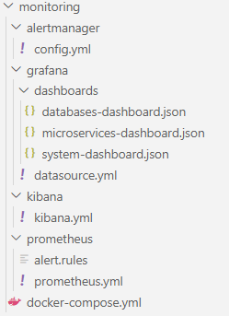
WORKFLOW DU MONITORING
Configuration et gestion des alertes de promotheus et les notification
Grafana: affiche les metrics collectées à l’aide de tableau de bord personnalisés
Kibana: gestion des logs
Prometheus: surveille les performances et collectes les metrics sur l’état des cibles
Fichier contenant les règles d’alerte: les instances tombées ou degradées…
Fichier qui liste les cibles à surveiller: les micro-services, les BD et les ressources système
Docker-compose,yml: pour lancer tous les images et construire tout le module monitoring

Slide 32
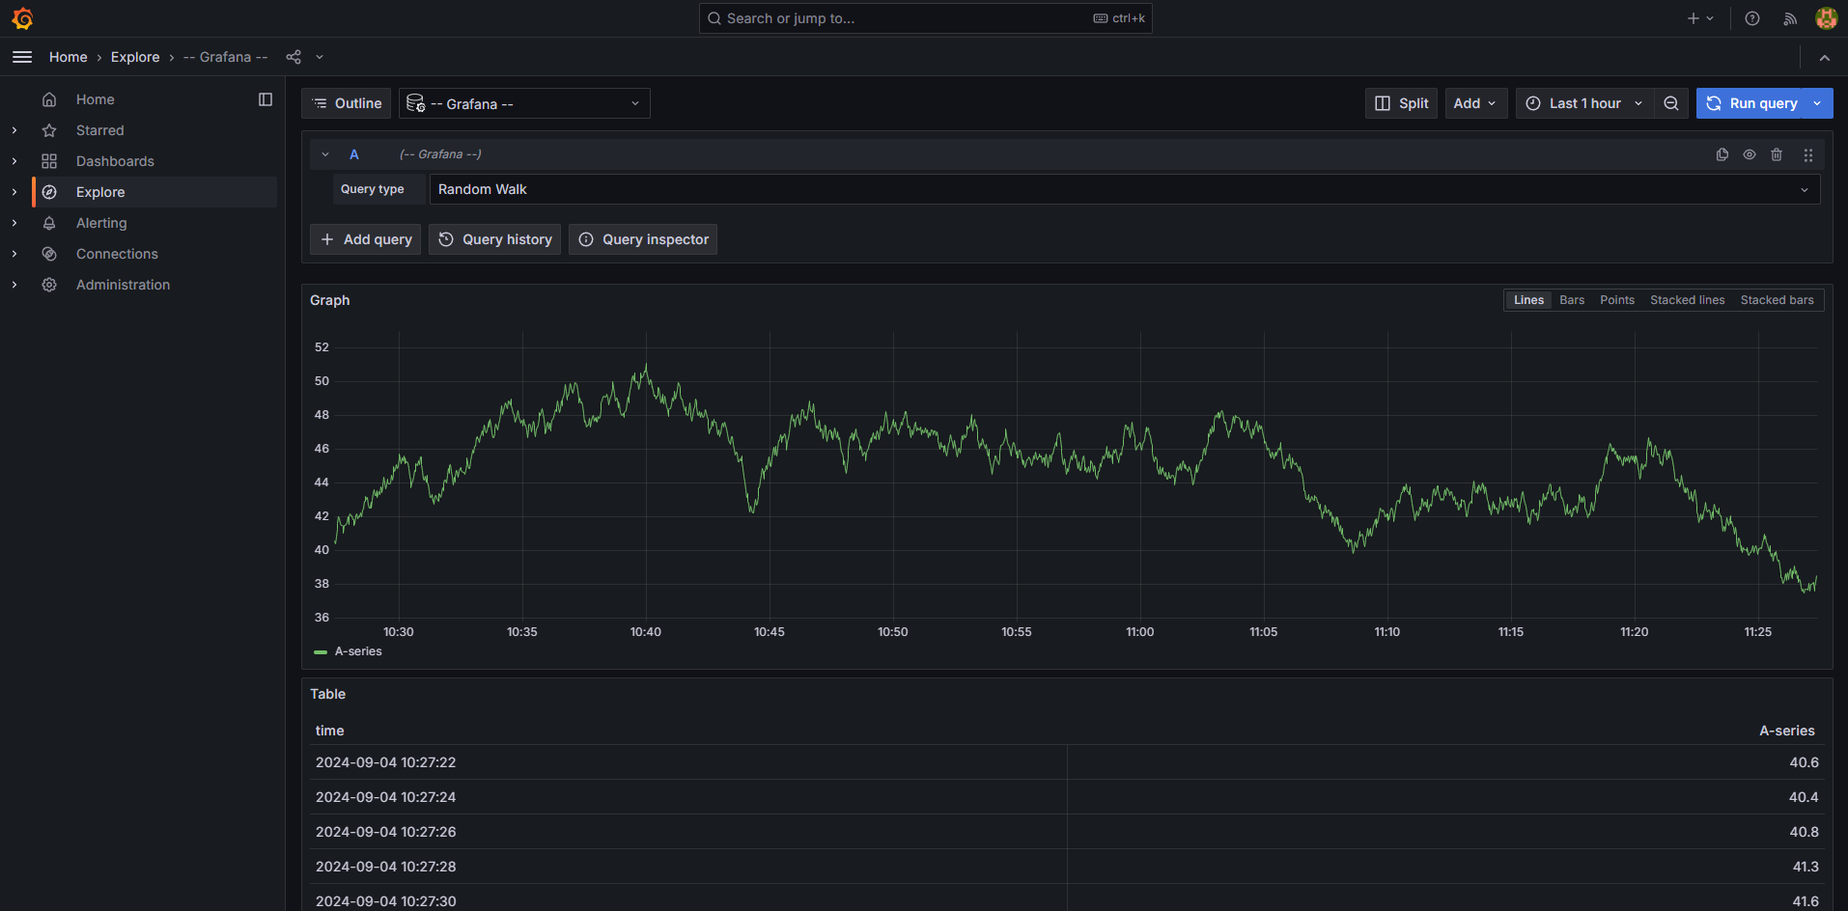
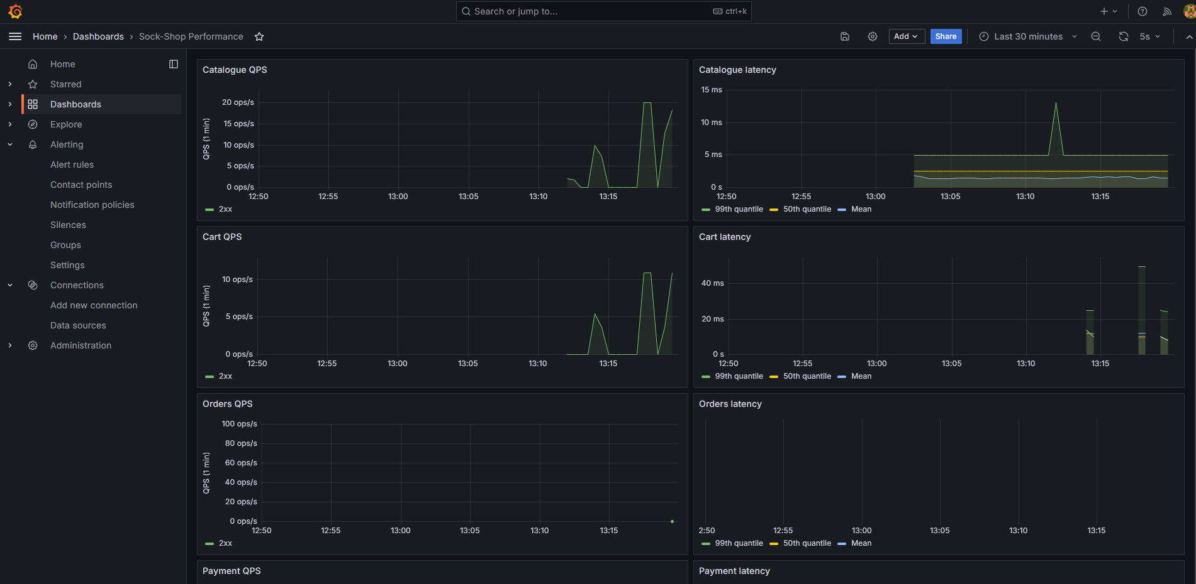
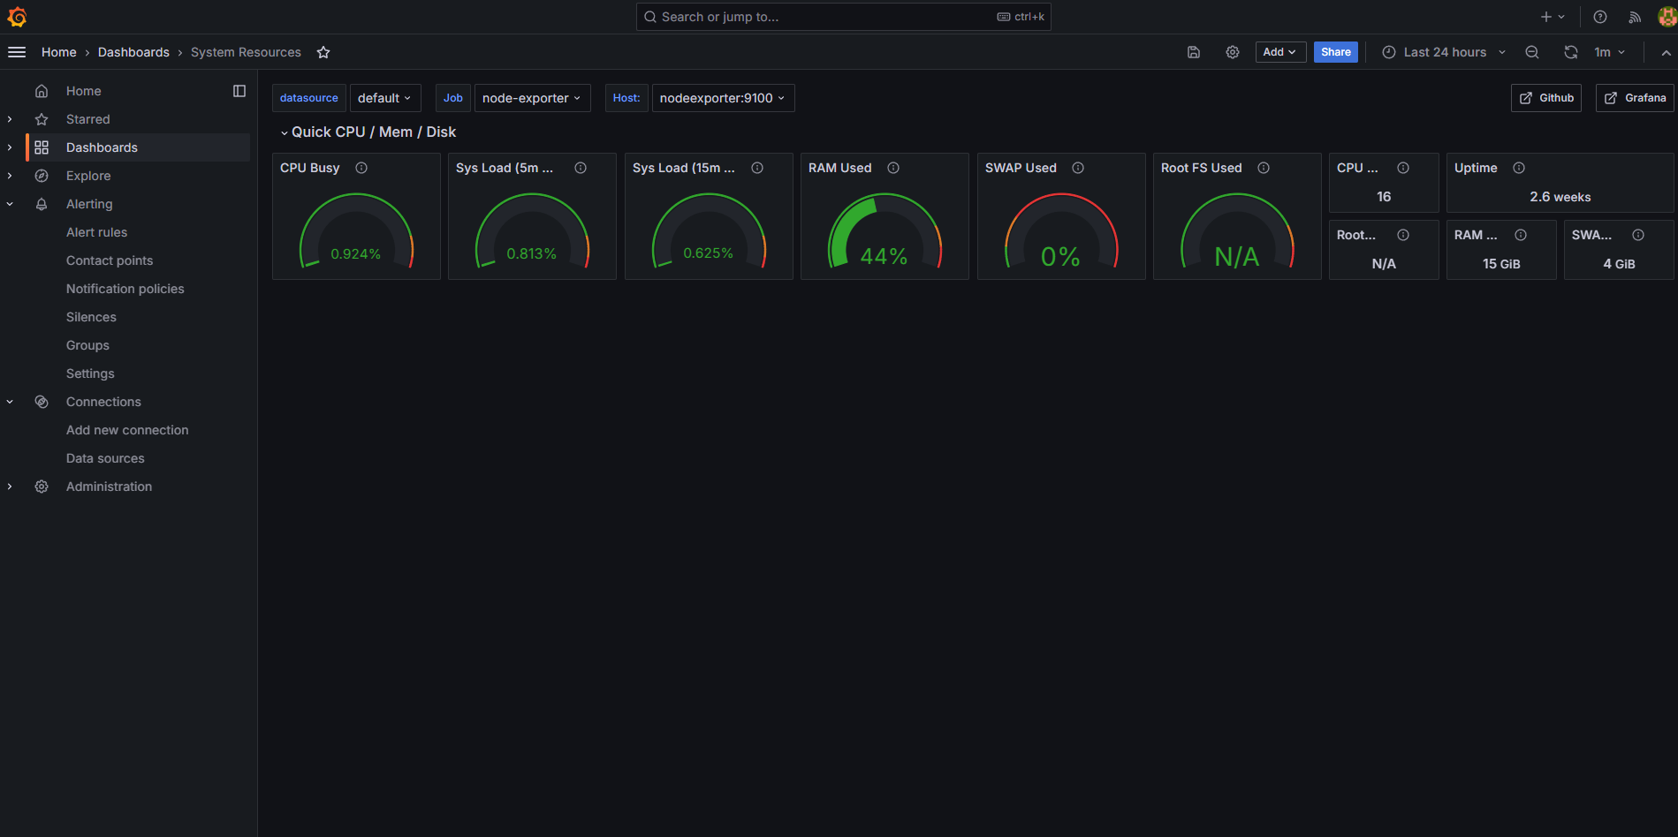
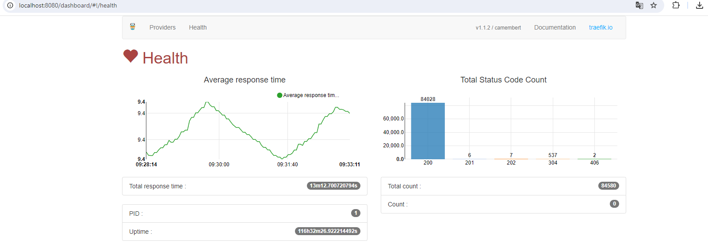
Dashboard de l’observation générale
Dashboard de l’état des micro-services
Dashboard des ressources système
Dashboard de Traefik

Slide 33


